Slide 1
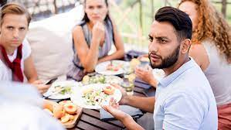
لا تتذمَّر
سِفر العدد 14
Dr. Rick Griffith • Jordan Evangelical Theological Seminary
BibleStudyDownloads.org

Slide 2

صدمة دليل المساق
Notes:
Syllabus shock is real.
We are now starting our second week of classes, when we all have God’s will for our lives.

Slide 3

تجنَّب صدمة دليل المساق
5 خطوات
Notes:
You can even find on the Internet “Five Steps to Avoid Syllabus Shock.”
How have you responded to getting all of your assignments at the beginning of the semester last week?
Some of us are grateful for the work.
Others of us wonder how we will ever manage.
Yet it is God’s will for you to be here. So…

Slide 4
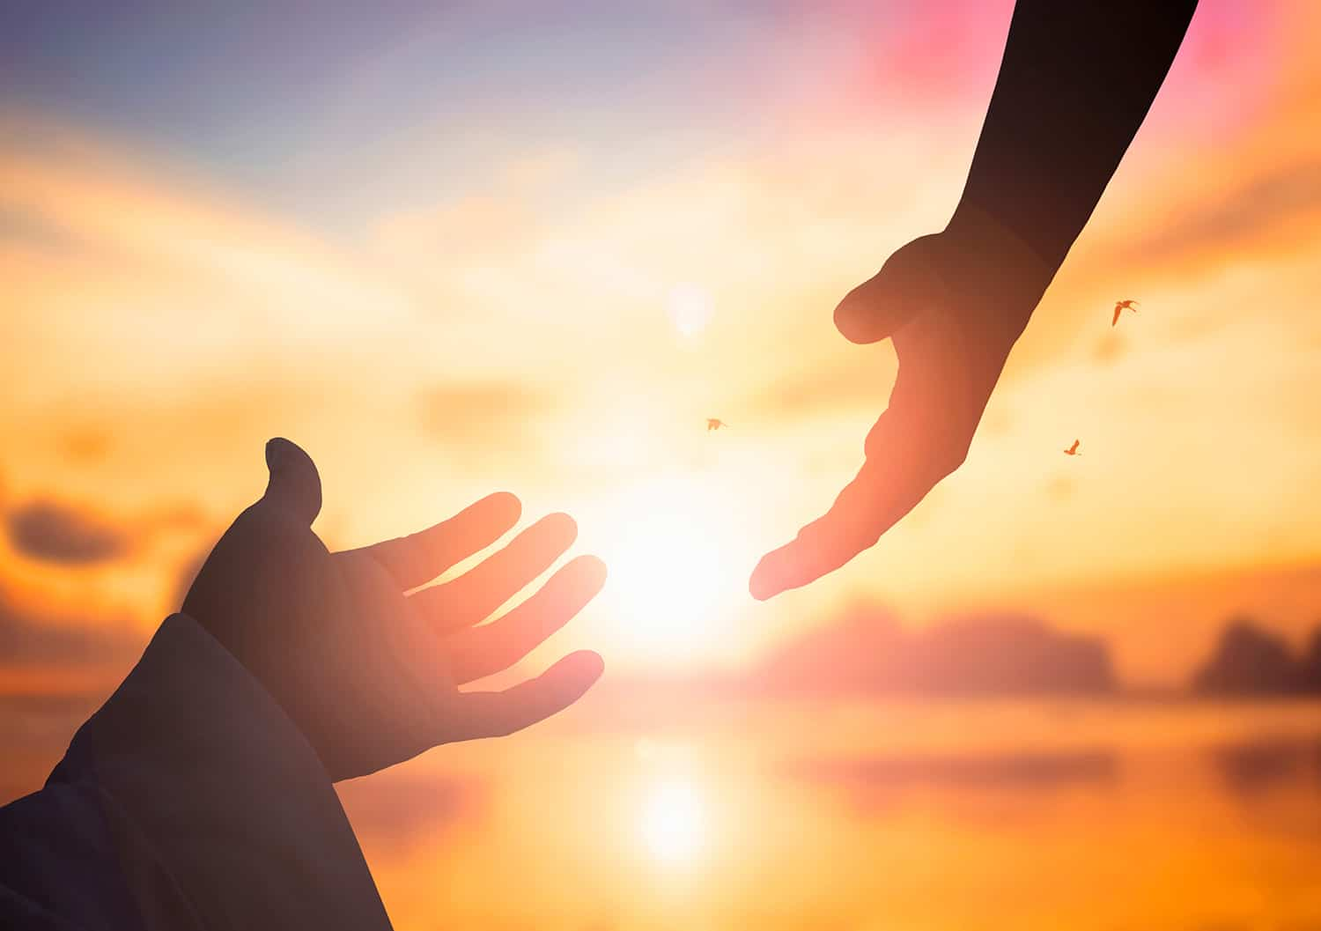
كيف ينبغي أن نتجاوب
مع مشيئة الله؟
Notes:
How should we respond to God’s will?
What is the best way to handle the Lord's plan? (Restatement)

Slide 5
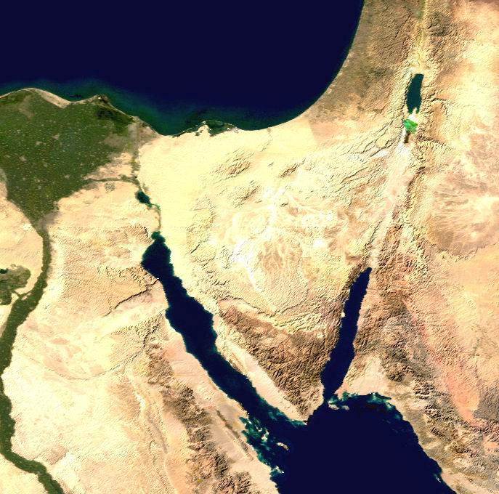
خريطة سابقة لسفر العدد
• صوعن
• رمسيس
قادش - برنيع
جاسان
• مارة
• إيليم
صحراء سيناء
مِديان
• رفيديم
جبل سيناء
خط سير رحلة الخروج
Notes:
God’s syllabus for Israel was to bring them from Egypt to Canaan.
God promised the Land to Abraham 600 years earlier (Gen 15:18; 17:8).
God brought them out of Egypt to give them their land (Exod 12).

Slide 6

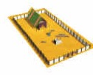
تجميعهم معاً...
142
شمال
غرب
شرق
بنيامين
دان
أشير
جنوب
نفتالي
الجرشونيين
منسّى
المراريين
أفرايم
القهاتيين
يهوذا
موسى وهرون
وأبنائهما
يساكر
جاد
شمعون
زبولون
رأوبين
عدد ٤
Notes:
God gave them a mobile worship system for the wilderness, and until they built the temple in the Land (Exod 40—Leviticus).

Slide 7
خط المسير
142
الأثاث
خيمة الإجتماع
دان
أفرايم
رأوبين
يهوذا
أشير
شمعون
يساكر
التابوت
المراريين
منسّى
القهاتيين
الجرشونيين
نفتالي
بنيامين
جاد
زبولون
عدد 2، 10: 11-28
Notes:
God organized the people for the march toward the land (Num 2, 10).
God showed them how to be holy or sanctified en route to the Land (Num 5:1–10:10).

Slide 8
خريطة عدد ١-١٢, ٣٣
• صوعن
• رمسيس
قادش برنيع
جاسان
• مارة
• إيليم
صحراء سيناء
• رفيديم
جبل سيناء
خط سير الارتحال
Notes:
God brought them from Sinai to Kadesh at the border of the Land (10:11–12:16).
________
OS-04-Numbers-113, 241

Slide 9
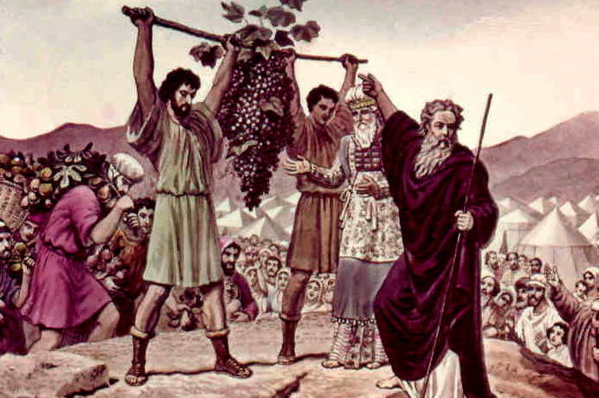
عودة الجواسيس
عدد 13
Notes:
They sent spies who returned 40 days later. Despite the bountiful grapes… (Num 13:31-33).

Slide 10
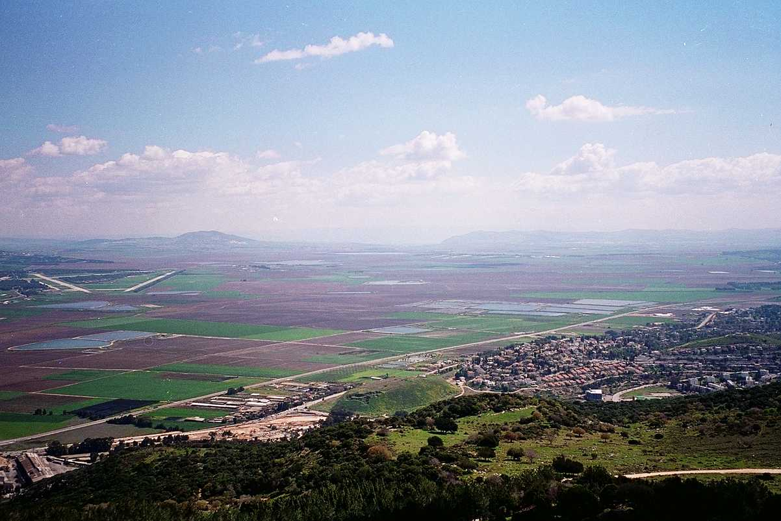
تقرير الأغلبية
جيدة
عمالقة
جنادب
عدد 13: 26- 33
Notes:
The majority report said that the land was good, but the giants made them feel like grasshoppers.

Slide 11
تقرير الأغلبية
الله
عَدَد 13: 26- 33
Notes:
The minority report focused on God!

Slide 12
إلى حيث نحن ذاهبون
احذر!
بل
صلِّ
لا
تتذمَّر
Notes:
Let’s see how the people responded, how Moses responded, and how God responded. We will see that the people complained—so we shouldn't complain.
• We should pray instead, like Moses.
• And follow God's wanting.

Slide 13
كيف ينبغي أن نتجاوب
مع مشيئة الله؟
Notes:
So, back to our main question for today. How should we respond to God's will? First, let's see what NOT to do…

Slide 14
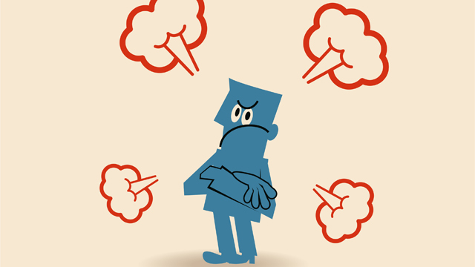
1. لا تتذمَّر
Notes:
Accept God’s plan without grumbling.

Slide 15
Slides on
عدد ١٤: ١-١٢
Notes:
The people’s response to God’s command to take the land was one of complaining
Follow along as Eyad reads verses 1-12.

Slide 16

عدد
135
الاستعداد لامتلاك الأرض
استعداد
الجيل القديم
تأجيل بسبب
عدم الإيمان
استعداد
الجيل الجديد
1: 1 – 10: 10
10: 11 – 25: 18
26-36
أمانة الله
عدم أمانة إسرائيل
أمانة الله
بركات الله
تأديب الله
بركات الله
التزام إسرائيل
تذمر إسرائيل
التزام إسرائيل
النظام
الفوضى
إعادة النظام
جبل سيناء
البريّة
موآب
20 يوم
38 سنة، 3 أشهر، 10 أيام
5 أشهر
التأسيس
(1-4)
التقديس
(5: 1-
10: 10)
إلى قادش
(10: 11- 12: 16)
خطيئة قادش
(13- 14)
البرية
(15- 19)
إلى موآب
(20-21)
خطيئة موآب
(22-25)
تجهيز الأرض
(26-27)
التقدمات والنذور
(28-30)
الاستعدادات النهائية
(31-36)
Notes:
In Numbers, we see Israel's Commitment in both the first and last sections. But in the middle, we see Israel's complaining.
_________
The first and third believing sections are parallel with the climactic middle section of unbelief.
________
OS-03-Numbers-10, 57, 109, 151, 172, 188, 219, 225, 232

Slide 17
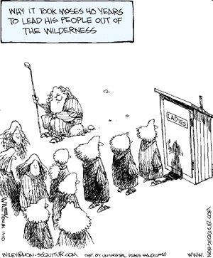
التذمر في البرية
بول ن. بانوير، مسح شامل للعهد القديم، صفحة 68
157 أ
الكتاب المقدس
شكوى إسرائيل
استجابة موسى
استجابة الله
Why it took Moses 40 years to lead his people out of the wilderness
خر 14: 11
جيش فرعون
تشجيع إسرائيل
ليثقوا بالله
تخليص إسرائيل
خر 15: 24
مياه مرّة
الصراخ إلى الله
"شفاء" المياه
خر 16: 2
نقص الطعام
توبيخ إسرائيل
اعطائهم المن
خر 17: 2
نقص المياه
الصلاة إلى الرب
الماء من الصخرة
عد 11: 1
الله يزود الطعام
الغضب والصلاة
دينونة
عد 14: 2
قيادة موسى
الدعاء مع إسرائيل
والصلاة إلى الله
دينونة
عد 16: 2
قيادة موسى
التوبيخ والصلاة
دينونة
عد 16: 41
موسى
الصلاة
دينونة
عد 20: 2
موسى ونقص المياه
توبيخ إسرائيل
وضرب الصخرة
تزويدهم بالمياه
عد 21: 4
موسى والمن
لا يوجد استجابة
دينونة

Slide 18

هل أنت مُتذمِّر؟
Notes:
We often complain instead of obeying God’s will.

Slide 19
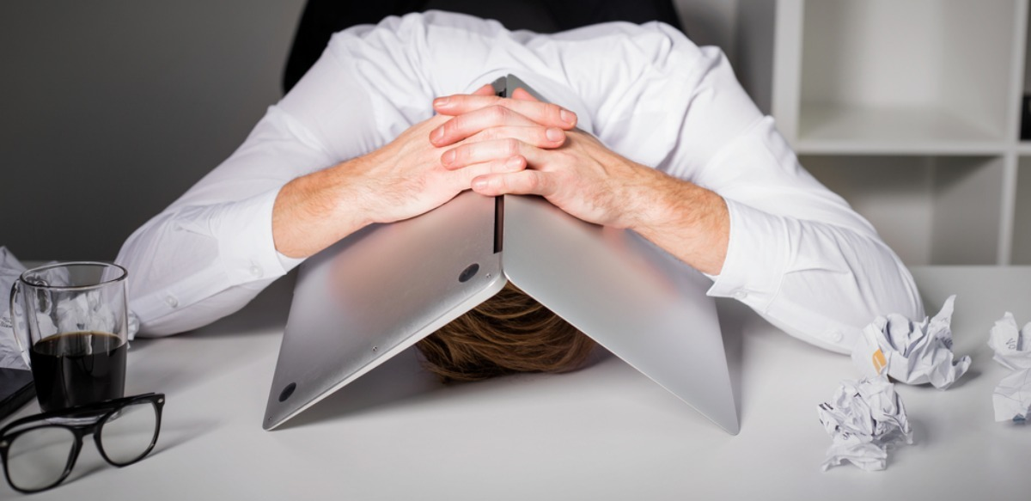
هل أنت مُتذمِّر؟
Notes:
Men are often as good at complaining as women.

Slide 20
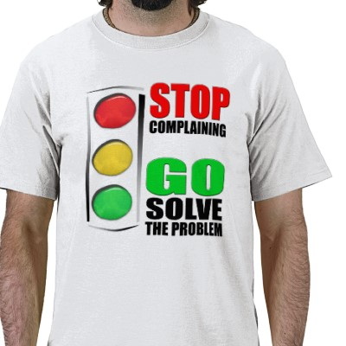
افعلوا
كل شيء
بلا دمدمة
ولا مجادلة
(فيلبي ٢: ١٤)
Notes:
Yet Philippians 2:14 commands us to do ALL things without complaining and arguing.

Slide 21
فيلبي 4: 13
أستطيع كل شيء
في المسيح
الذي يقويني
Notes:
Philippians 4:13 promises strength. You can mimic Jesus by not complaining at all!
(Instead of complaining, how else should we respond to God’s will?)
You can mimic Jesus in any of these areas with his help.
تستطيع ان تتمثل بالمسيح من خلال هذه المساحات بمعونته

Slide 22
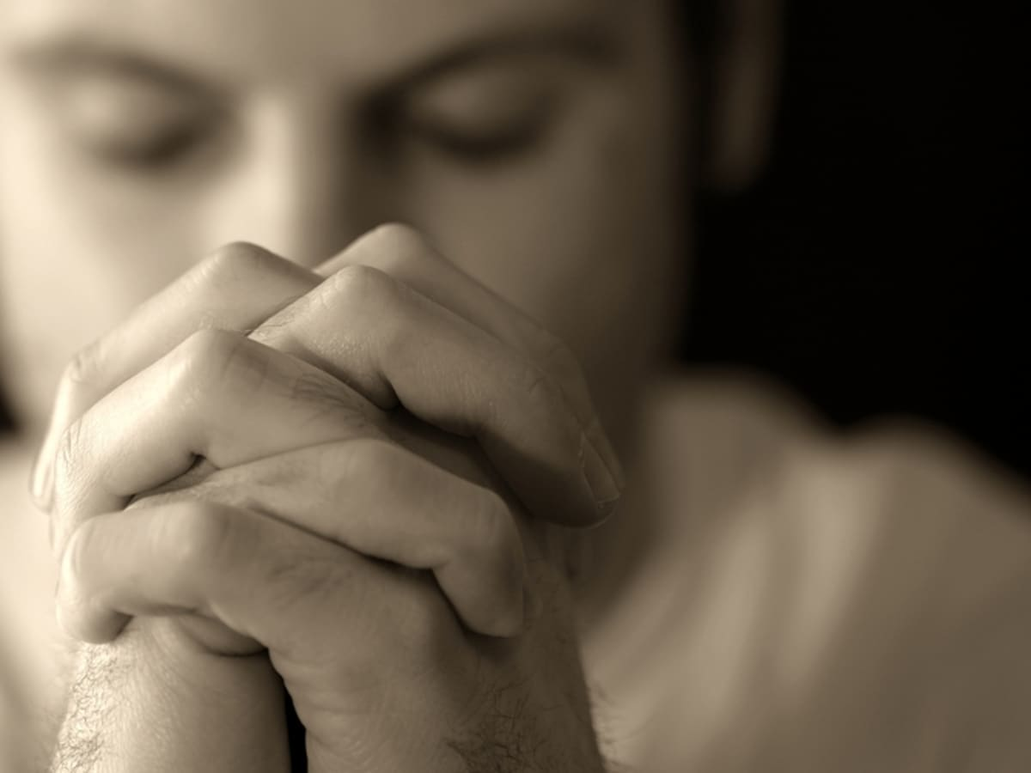
2. صلِّ بدلًا مِن التّذمُّر
(13-19)
Notes:
Intercession: Moses’ response to Israel’s complaining was to pray for them (13-19).
Moses prayed based on God’s power (13).
Moses prayed based on God’s presence (14-16).
Moses prayed based on God’s pardon (17-19).

Slide 23
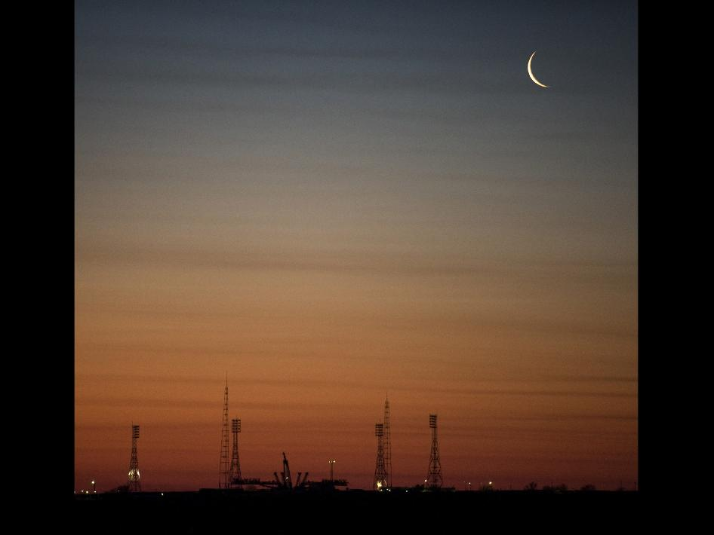
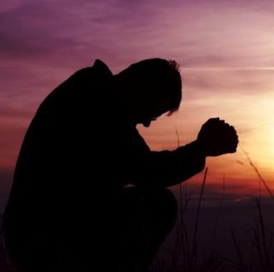
مبدأ النظرة الخاطفة
البحث عن يد الله
الله
Elton & Shirley Gillam, The Restoration of Biblical Prayer (Greely, CO: Chambers College Press, 2009), 33
لمحة
طلبنــــــــــــــا
تحديق
Notes:
Follow the Gaze-Glance Principle. This is a straightforward, biblical approach to seeking guidance.
• When a struggle enters our lives, we usually gaze at this request
• with occasional glances at God for His help. We ask him to remove the problem because we are only seeking His hand. We're only seeking what He can give us.
_______________
Download their book free at https://biblestudydownloads.org/files/eng/py/08-Restoration_of_Biblical_Prayer_(Elton_and_Shirley_Gillam)-281pp_eng_py_v1.pdf.
______________
Common-536
OS-19-Psalms-219
OS-23-Isa40-42—slide 79
NS-20-James1-2—slide 128
NS-27-Rev20-22-slide 359

Slide 24
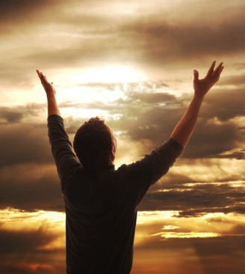
مبدأ النظرة الخاطفة
البحث عن وجه الله
الله
Elton & Shirley Gillam, The Restoration of Biblical Prayer (Greely, CO: Chambers College Press, 2009), 33
تحديق
طلبنــــــــــــــا
لمحة
Notes:
But the Bible tells us to shift our focus.
• We should gaze at God
• and only glance at our request. This is seeking His face instead of seeking His hand. When and if He removes the problem becomes His business, so we don't end up resenting Him.
Where has your focus been concerning the issue that concerns you?
• Have you been gazing at God or gazing at your problem?
• Have you been seeking God's face or seeking God's hand?
___________________
Download their book free at https://biblestudydownloads.org/files/eng/py/08-Restoration_of_Biblical_Prayer_(Elton_and_Shirley_Gillam)-281pp_eng_py_v1.pdf.
________________
Common-537
OP-Numbers14—slide 23
OS-19-Psalms-220
OS-23-Isa40-42—slide 80
NS-20-James1-2—slide 129
NS-27-Rev20-22-slide 360

Slide 25
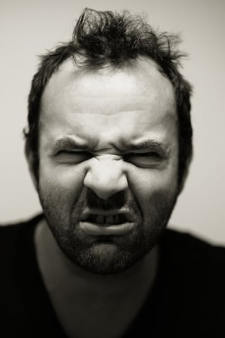
3. الله يُقصِّر
أعمار المُتذمِّرين
(20-45).
Notes:
Grumbling takes a severe toll on us.

Slide 26
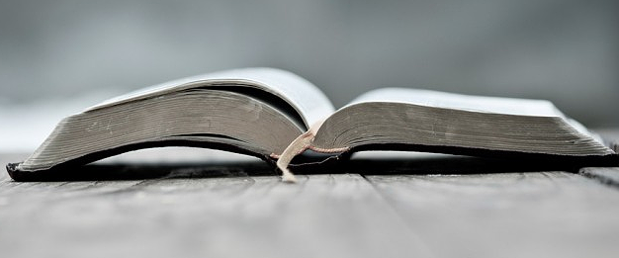
تأديب العهد القديم
Notes:
Death: God’s response to Israel’s unbelief to enter Canaan was for them to die in the desert (20-45).
___________
جاء الموت على المؤمنين المتمردين في العهد القدم، لذا فإن التأديب بهذه القسوة على الأقل سيأتي عليهم لرفضهم المسيح الذي عرفوه (10: 28- 31).
___________
Common-254
OP-04-Num-83
OS-04-Num-145
Death came to defiant believers in the OT, so discipline at least this severe would come to those who reject the Christ they knew (Hebrews 10:28-31).

Slide 27
تقرير الله
عدد 13: 26- 14: 9
تجهيز
المسرح
هذا هو الوضع:
MS
أثنا عشر جاسوسًا: تقريرين
10 جواسيس.. رأي الأغلبية
أرض اللبن والعسل!
عمالقة في الأرض
عودوا إلى مصر
جاسوسين: رأي الأقلية
أرض اللبن والعسل!
عمالقة في الأرض!
الله معناّ
الرحلة
ألغيت!
N(A)
H
SG
C
ER
B
J
MN
MOSES
DS
Exodus
Sinai
E
M - C - C
Kadesh Barnea
KB
U
40
MS
PG
إذن... هيا بنا
RS
Handbook pg. 26-29
21
Notes:
God forgave them (20).
But God judged them with death for over 40 years in the wilderness (21-35).

Slide 28
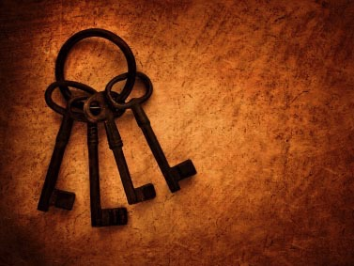
الآية المفتاحيّة
135
التأديب - إن جميع الرجال الذين رأوا مجدي
وآياتي التي عملتها في مصر وفي البرية
وجربوني الآن عشر مرات ولم يسمعوا لقولي
لن يروا الأرض التي حلفت لآبائهم.
وجميع الذين أهانوني لا يرونها.
(كلام الله لإسرائيل في سفر العدد 14: 22- 23)

Slide 29
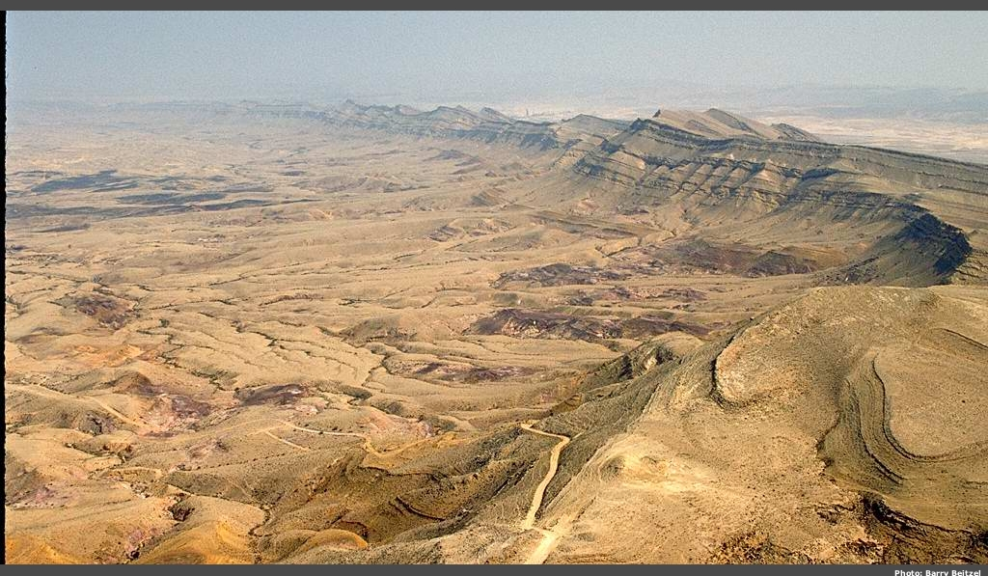
برية صين
Notes:
God judged the disbelieving spies with immediate death (36-38).

Slide 30
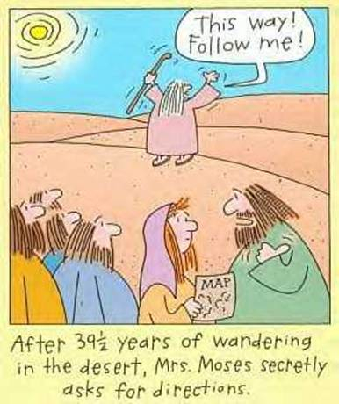
No Directions
من هنا!
اتبعوني!
بعد 39 سنة ونصف
من التجوال في
البرية، سألت السيدة موسى
سراً عن
الاتّجاهات.
Notes:
God judged those who refused his discipline by defeat in battle (39-45).

Slide 31
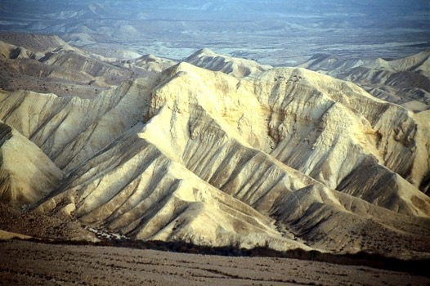
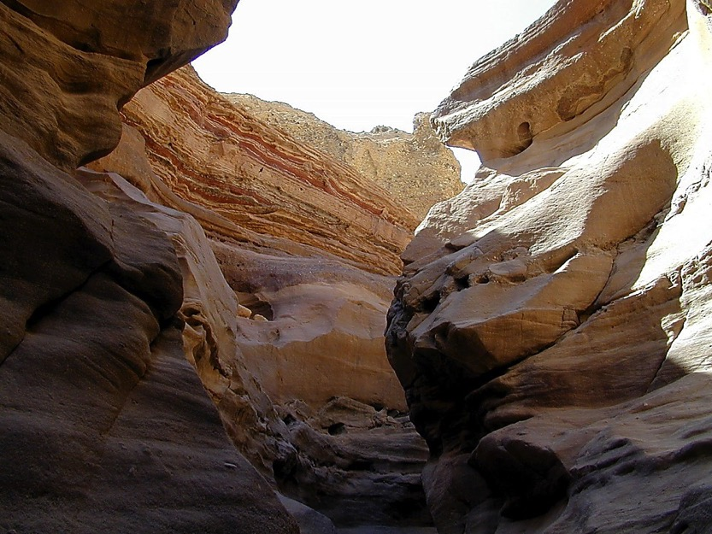
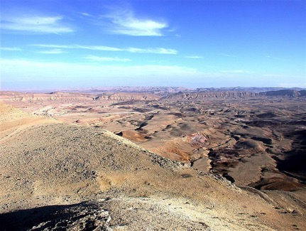
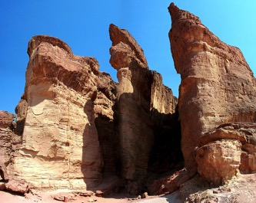
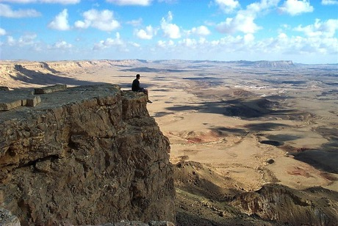
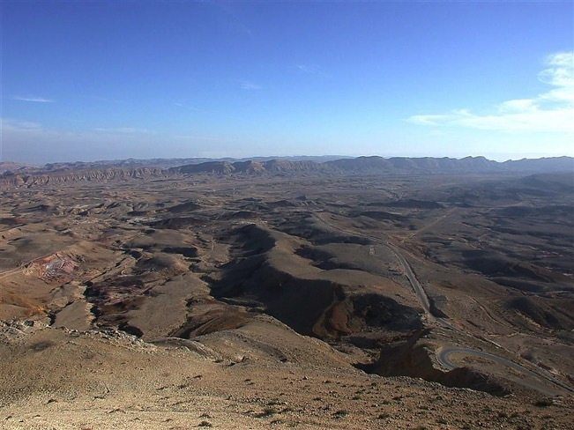
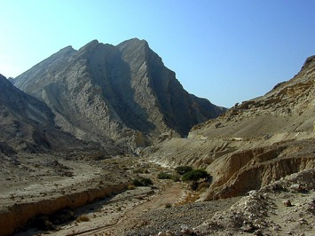
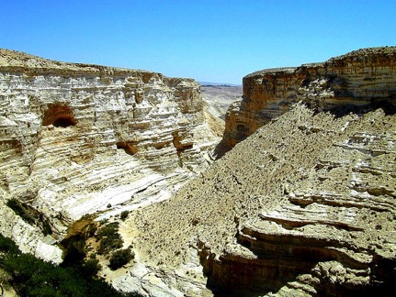
التأديب الإلهي
عدد 32: 49؛ 34: 1
DRESSING
THE
STAGE
تقصد
40 سنة
من هنا؟
MOSES
Exodus
Sinai
M - C - C
Kadesh Barnea
40
40
Handbook pg. 26-29
24
Notes:
Few complainers live very long.

Slide 32

كيف يقتلك التّذمر
(وما الذي يجب فعله بدلًا منهُ)
هل تتذمّر دائمًا من عدم سير الأمور كما تشاء؟
إليك لماذا يجب عليك أن تتوقف.
https://www.inc.com/neil-patel/how-complaining-is-killing-you-and-what-to-do-instead.html
Notes:
Many studies show that negative people die earlier.
_______________
https://www.inc.com/neil-patel/how-complaining-is-killing-you-and-what-to-do-instead.html

Slide 33
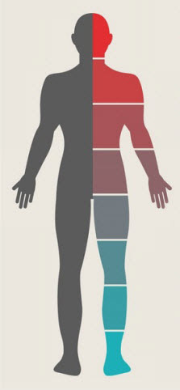
التّذمر يؤذي جسدك
كلما اشتكينا من أمر ما في الماضي،
يتصرّف جسدنا كما لو كنا نعيش الحدث نفسه
مرة أخرى. فيزداد معدّل ضربات القلب ويرتفع
ضغط الدّم ويُفرز الدماغ هرمونات التوتر
مثل الأدرينالين والكورتيزول،
مما يفعّل استجابة القتال أو الهروب
فتدخل أنسجة العضلات في حالة توتر شديد
بينما تتوقف الأنظمة غير الضرورية مؤقتًا
كالهضم.
https://www.inc.com/neil-patel/how-complaining-is-killing-you-and-what-to-do-instead.html
Notes:
Complaining is bad for your health.

Slide 34
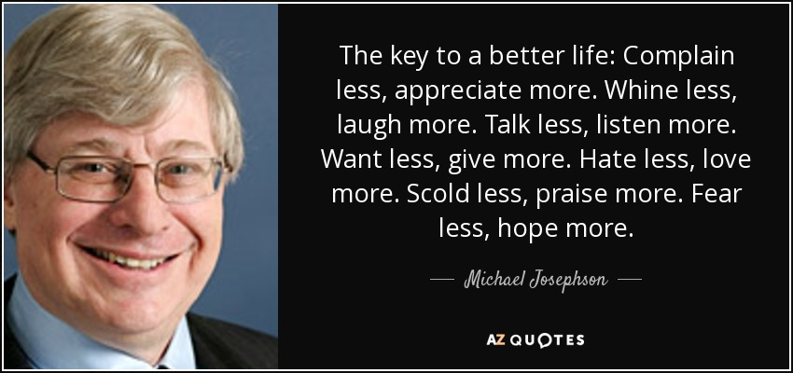
—Michael Josephson–
المفتاح لحياة أفضل: تذمَّر أقل، وقدّر أكثر. تحدّث أقل، واستمع أكثر. اطلب أقل، وأعطِ أكثر. اكره أقل، وأحبب أكثر. وبّخ أقل، وامدح أكثر. خف أقل، وارْجُ أكثر.

Slide 35
كيف ينبغي أن نتجاوب
مع مشيئة الله؟

Slide 36
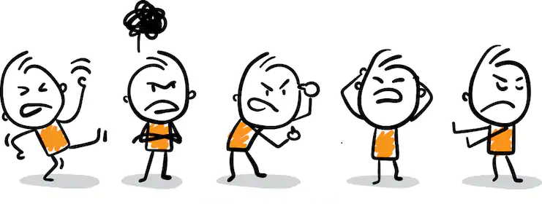
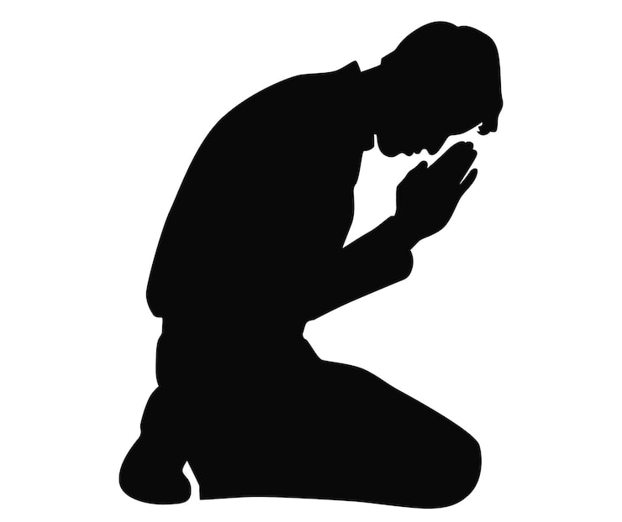
الفكرة الرئيسيّة
بدلًا مِن التّذمُّر
صلِّ
كموسى
Notes:
Don’t grumble—intercede instead! (Restatement)

Slide 37
1. لا تتذمَّر
Notes:
Accept God’s plan without grumbling.

Slide 38
2. صلِّ بدلًا مِن التّذمُّر
(13-19)
Notes:
Intercession: Moses’ response to Israel’s complaining was to pray for them (13-19).
Moses prayed based on God’s power (13).
Moses prayed based on God’s presence (14-16).
Moses prayed based on God’s pardon (17-19).

Slide 39
3. الله يُقصِّر
أعمار المُتذمِّرين
(20-45).
Notes:
Grumbling takes a severe toll on us.

Slide 40
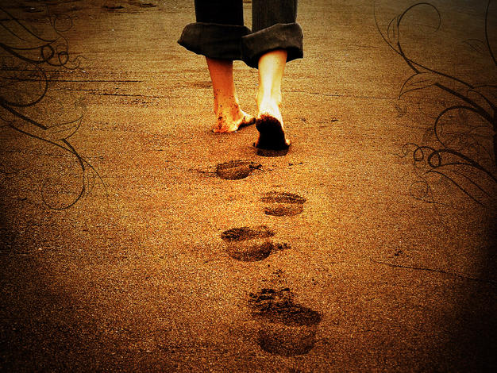
كيف تكون
مستعداً؟
135
اعلم أن الله قد أعطاك كل شيء تحتاجه لعمل مشيئته،
لكن العصيان يستحق التأديب.
سينجز الله مشيئته إما من خلالك أو على الرغم منك.
هل تتصف بالإلتزام أم التذمر؟
Notes:
How can we be prepared to truly follow God’s will?

Slide 41
Black
Notes:
What are you complaining about now?
How should you pray instead?

Slide 42


مسح العهد القديم • BibleStudyDownloads.org
أحصل على هذا العرض التقديمي مجاناً
Notes:
OP Arabic OT Preaching

